Slide 1
Sistemul de Întreruperi
Laborator de Electronică Digitală (ED)
SL. Dr. ing. Gabriel Harja
Email: gabriel.harja@aut.utcluj.ro

Slide 2
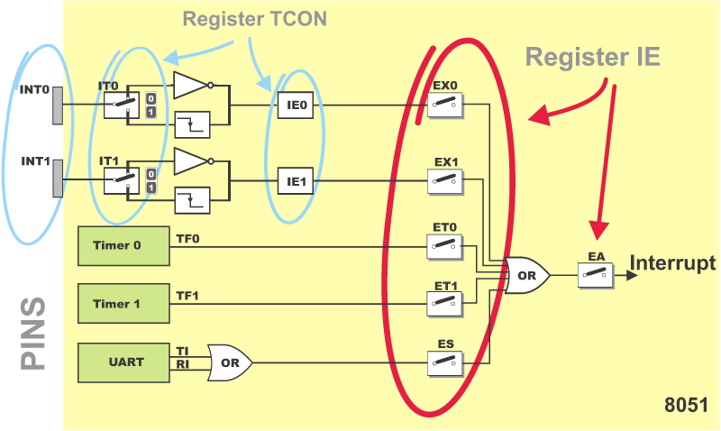
Intreruperi

Slide 3
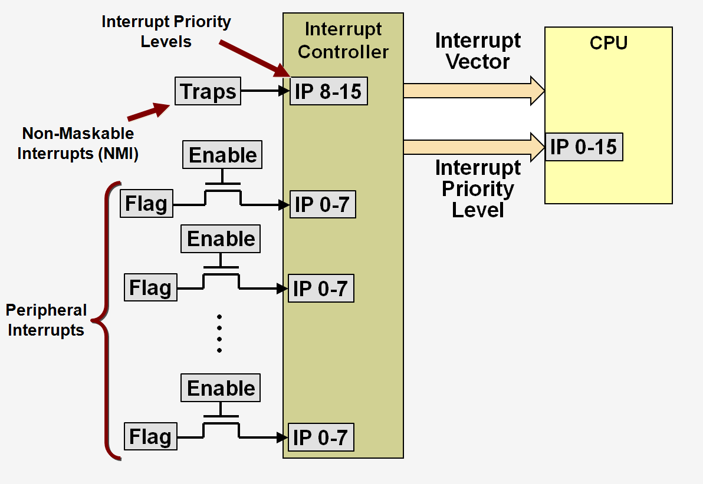
Intreruperi

Slide 4
Intrerupere a Timerului
void init_timer()
{
TCCR0= 0b00001011;
TCNT0 = 0;
OCR0= 124;
TIMSK |= 0b00000010;
SREG |=1<<7;
}
sei(); -> SREG |= 1<<7;
cli(); SREG &= ~(1<<7);
void ISR_TIM0() iv IVT_ADDR_TIMER0_COMP
{ digit ++;
switch(digit)
{ case 1: display(1, s%10);break;
case 2: display(2, (s/10)%10);break;
case 3: display(3, m%10);break;
case 4: display(4, (m/10)%10); digit=0;break;
}
ms++;
if (ms==999){
s++;
ms=0;
}
}

Slide 5
Intrerupere a Timerului
1. Configurati intreruperea de Comparare la Iesire (Output Compare) A pentru Timerul 1. Intreruperea sa fie configurata pentru o perioada de 1 secunda.
void init_timer1()
{
TCCR1A = ;
TCCR1B = ;
TCNT1H = ;
TCNT1L = ;
OCR1AH = ;
OCR1AL = ;
TIMSK |= 0b;
SREG |=1<<7;
}
ACTIVARE INTRERUPERI
sei(); // SREG |= 1<<7;
cli(); // SREG &= ~(1<<7);
// ISR(TIMER0_COMP_vect)
void ISR_TIM1() iv IVT_ADDR_TIMER1_COMPA
{ }

